Slide 1
Dance Dance Convolution Data

Slide 2
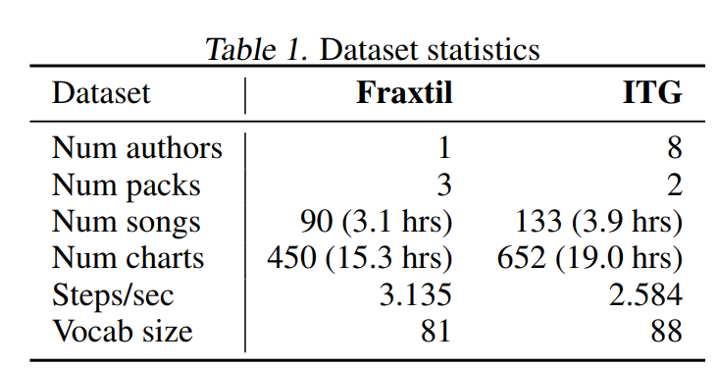
Dataset

Slide 3
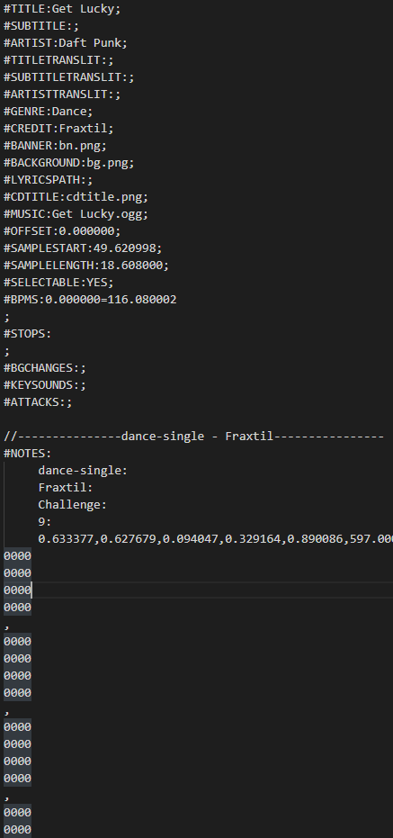
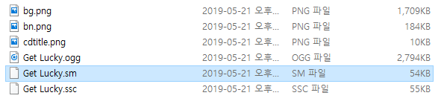
Dataset

Slide 4
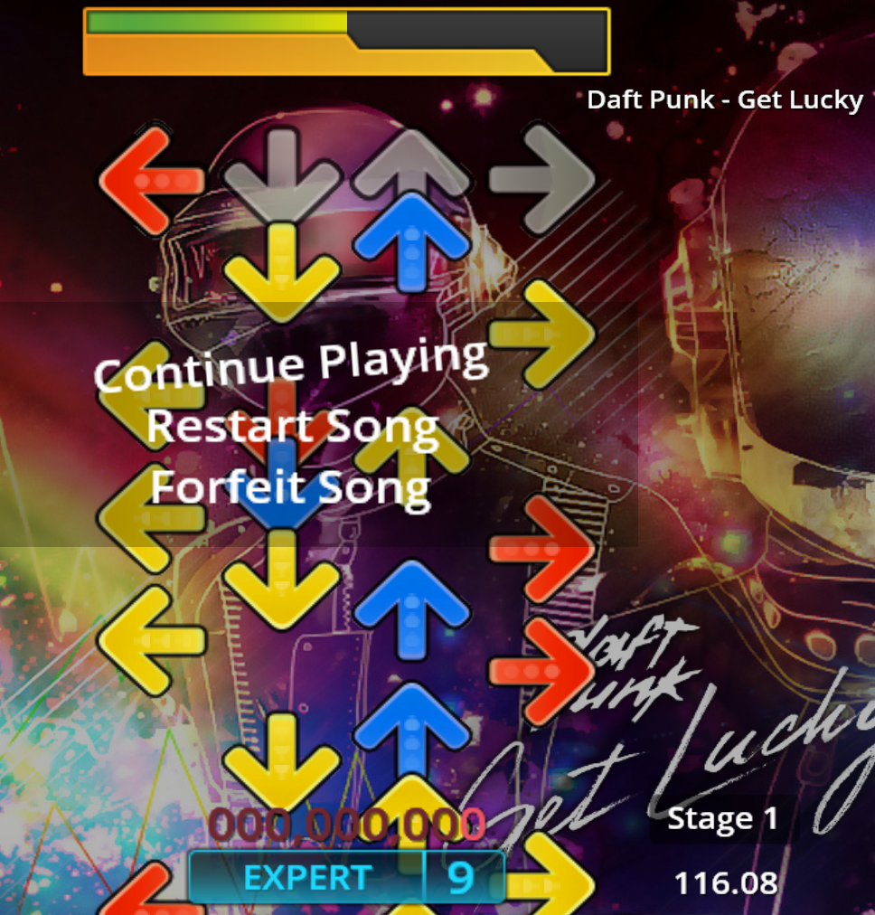
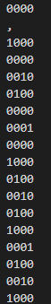
Dataset

Slide 5
Dataset

Slide 6
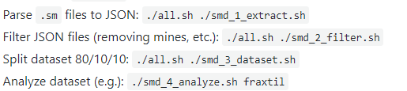
Dataset

Slide 7
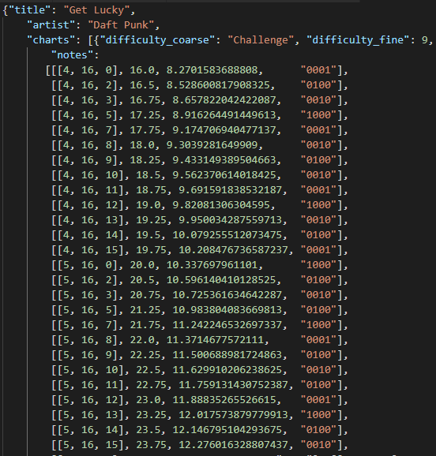
Dataset

Slide 8
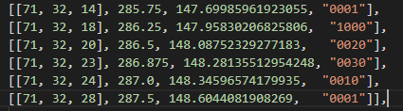
Dataset
몇 번째 마디인지
그 마디 안에 Step이 몇 개인지
그 마디 안에서 몇 번째 step인지
4분 음표 기준으로 이게 몇 번째 step인지
현재 Step이 몇 초에 나오는지
Step
Notes:
첫번째 : 몇번째 마디인지 두번째 : 그 마디안에는 채보가 몇분음표마다 하나가 있는지 세번째 : 그게 몇번째 음표에 해당하는 채보인지 네번째: 4분음표 기준으로 이게 몇번째 채보인지, 다섯번째 : 러닝타임, 여섯번째 : 채보

Slide 9
Input – Step Selection
이번 스텝의 4 state * 4 arrows의 multi class encoding (16개)
전 스텝과의 시간차 ∆-time (1개) + 다음 스텝과의 시간차 ∆-time (1개)
지난번 step으로부터의 비트 갯수 ∆-beat (1개) + 다음 step까지의 비트 갯수 ∆-beat (1개)
스텝이 속한 4분 음표 비트 내에 있는 4개의 16분 음표 중 가장 가까운 노트의 위치(4개)
이렇게 길이가 24인 벡터가 Input이 됨
2
1
3
4
Notes:
첫번째 : 몇번째 마디인지 두번째 : 그 마디안에는 채보가 몇분음표마다 하나가 있는지 세번째 : 그게 몇번째 음표에 해당하는 채보인지 네번째: 4분음표 기준으로 이게 몇번째 채보인지, 다섯번째 : 러닝타임, 여섯번째 : 채보

Slide 10
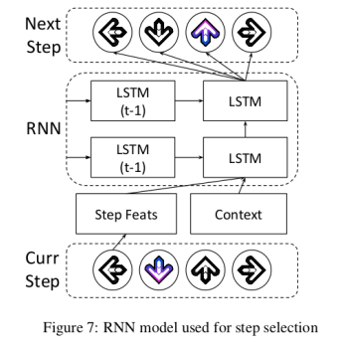
Output – Step Selection
Output은 가능한 256개의 스텝 조합을 표현하는 길이 256의 벡터
Notes:
4개의 발판에 각각 4개의 상태가 있으므로 16개 * 다음에 올 발판 4개에 4개의 상태가 있으므로 16개 = 16*16 = 256개

Slide 11
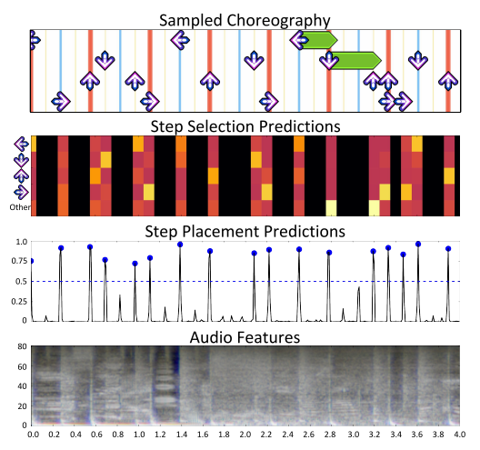
Next
Step Placement에 들어가는 인풋, 아웃풋을 살펴 봐야함
Notes:
4개의 발판에 각각 4개의 상태가 있으므로 16개 * 다음에 올 발판 4개에 4개의 상태가 있으므로 16개 = 16*16 = 256개

